Slide 1
ТОПЛИВНОЕ ХОЗЯЙСТВО ТЭС
Работу выполнил студент группы Тм-1-13
Саитов Станислав Радикович

Slide 2
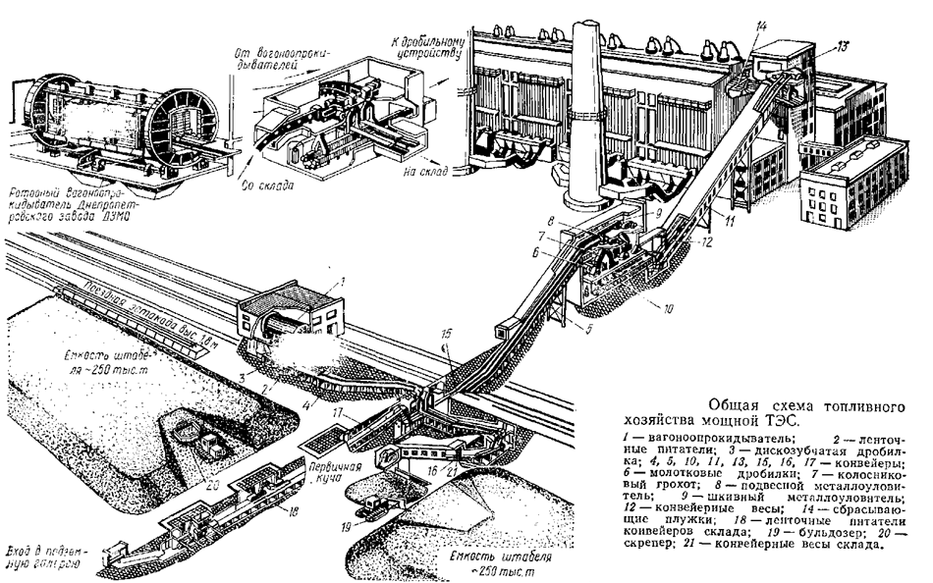
Общая схема
топливного хозяйства ТЭС

Slide 3
Структурная схема переработки твердого топлива на ТЭС
Взвешивание
Разгрузка
Грубое измельчение
Удаление посторонних предметов
Измельчение до 15-25 мм
Размол в мельницах
Сепарирование от крупных частиц и воздуха
Подача в бункера

Slide 4
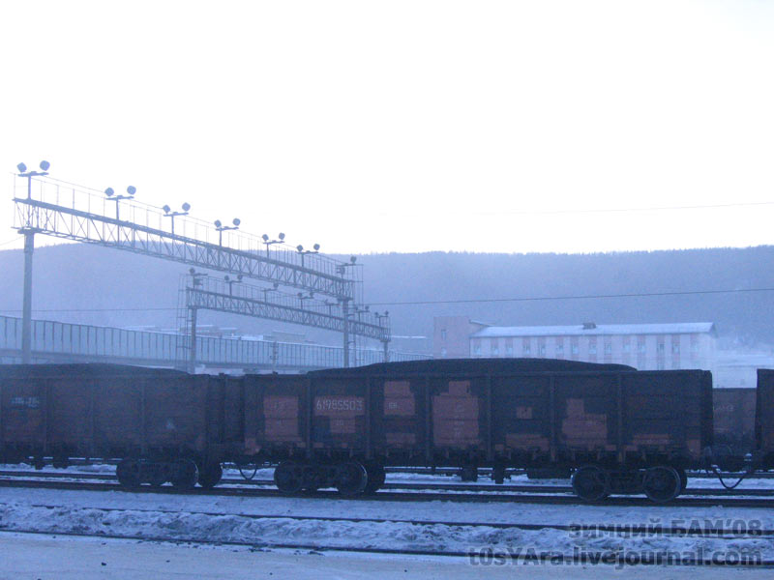
Первым технологическим объектом здесь является путевое хозяйство.

Slide 5
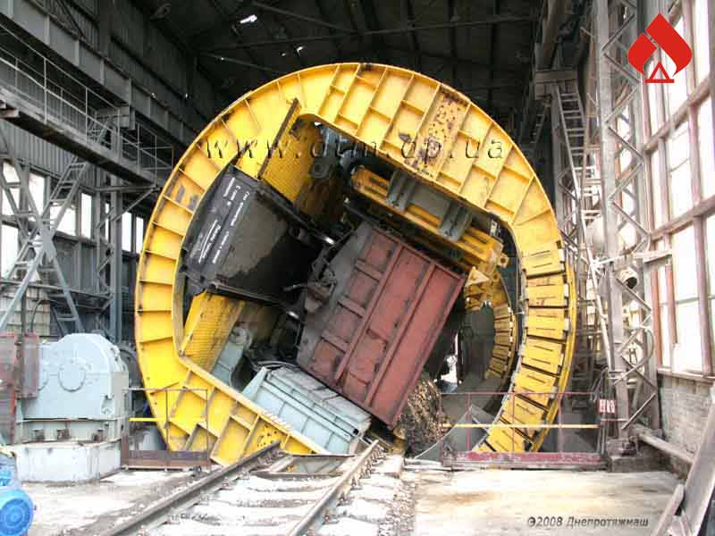
Прибывающие вагоны с топливом подаются в разгрузочное устройство, оборудованное вагоноопрокидывателями.

Slide 6
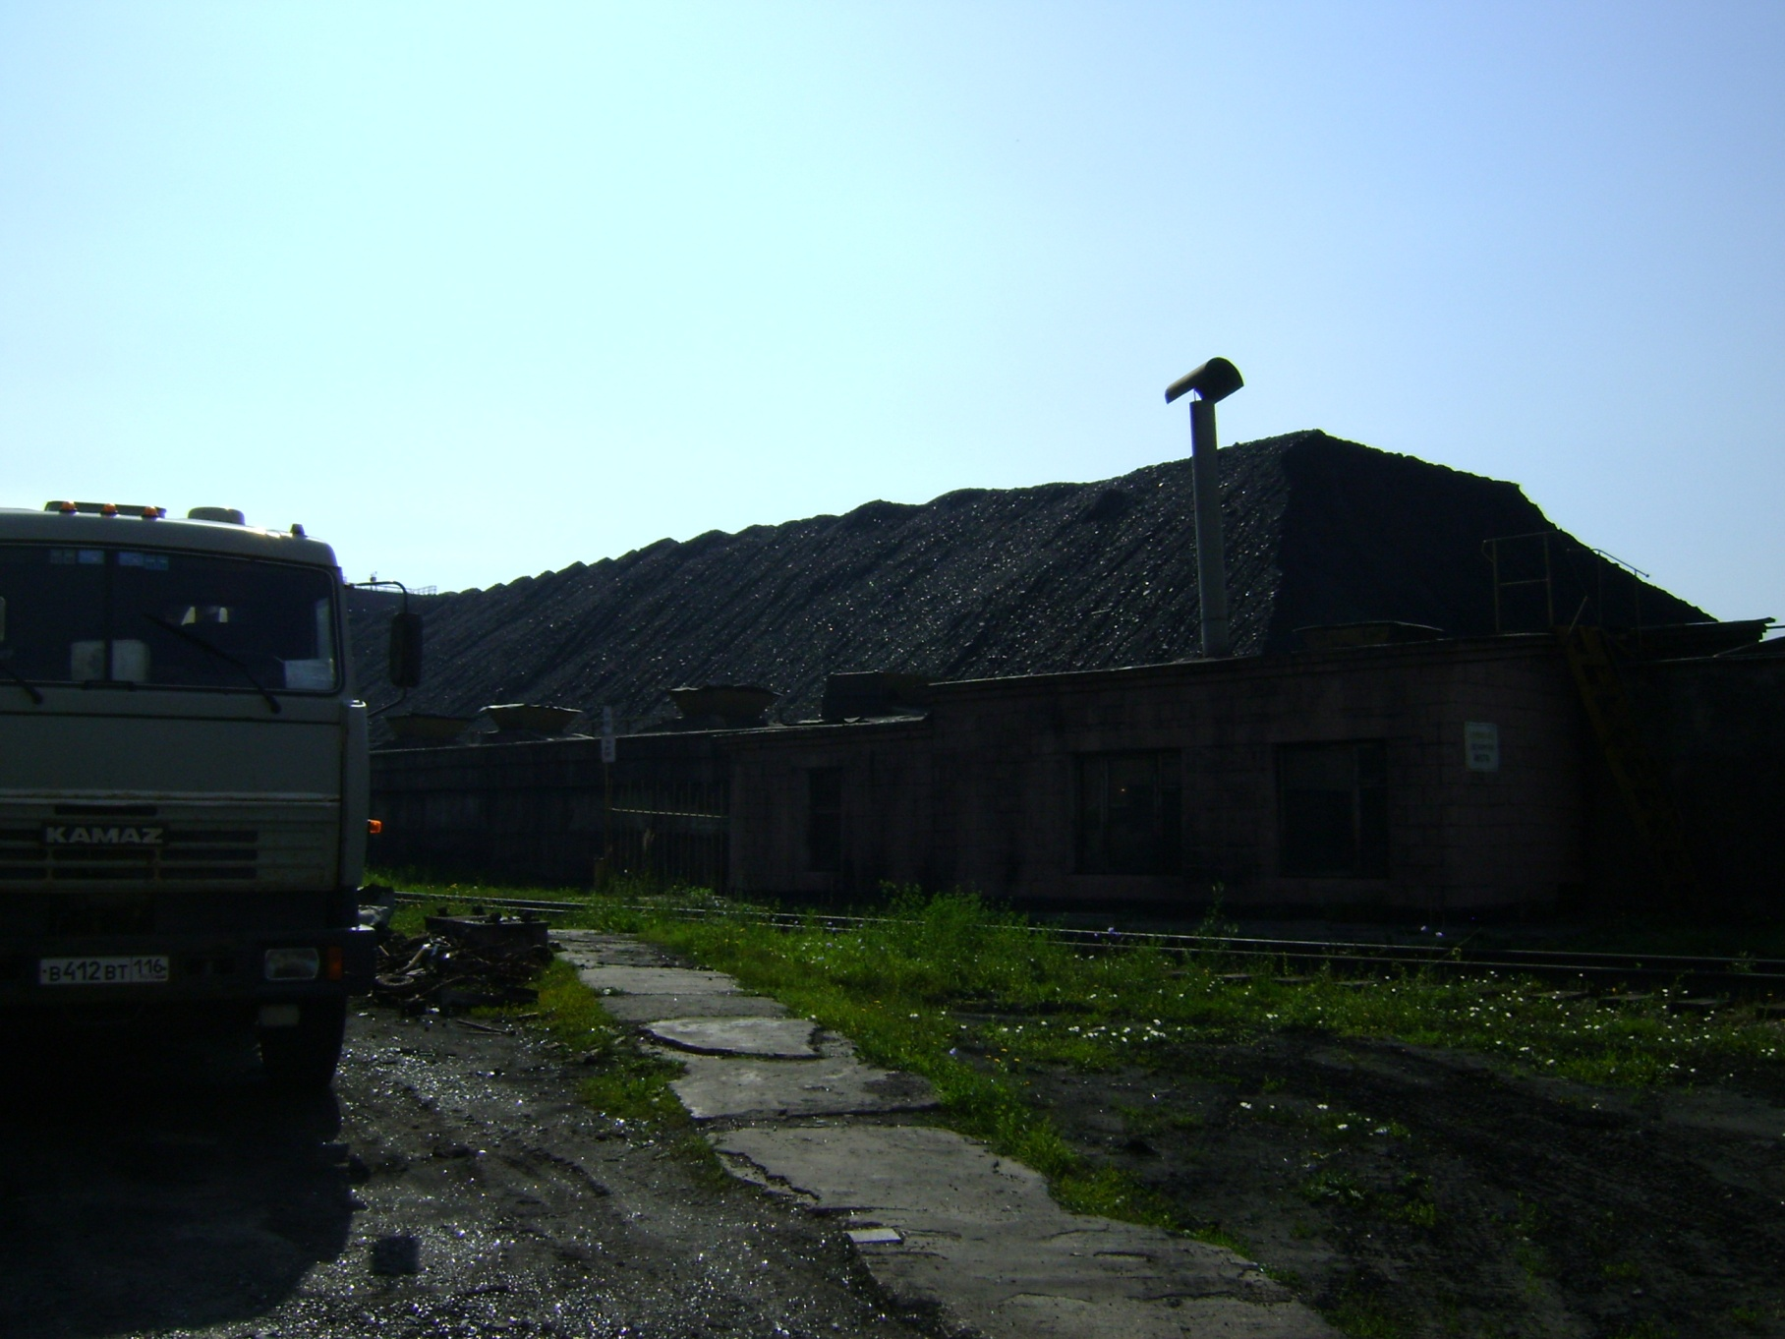

Slide 7
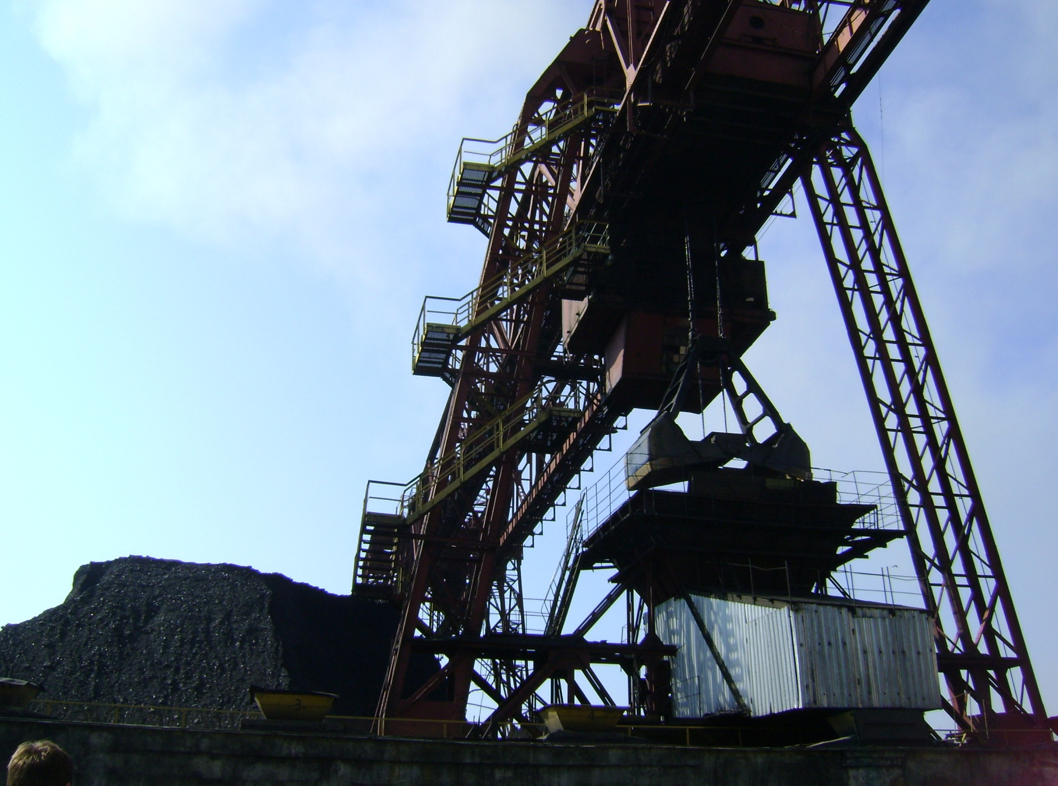

Slide 8
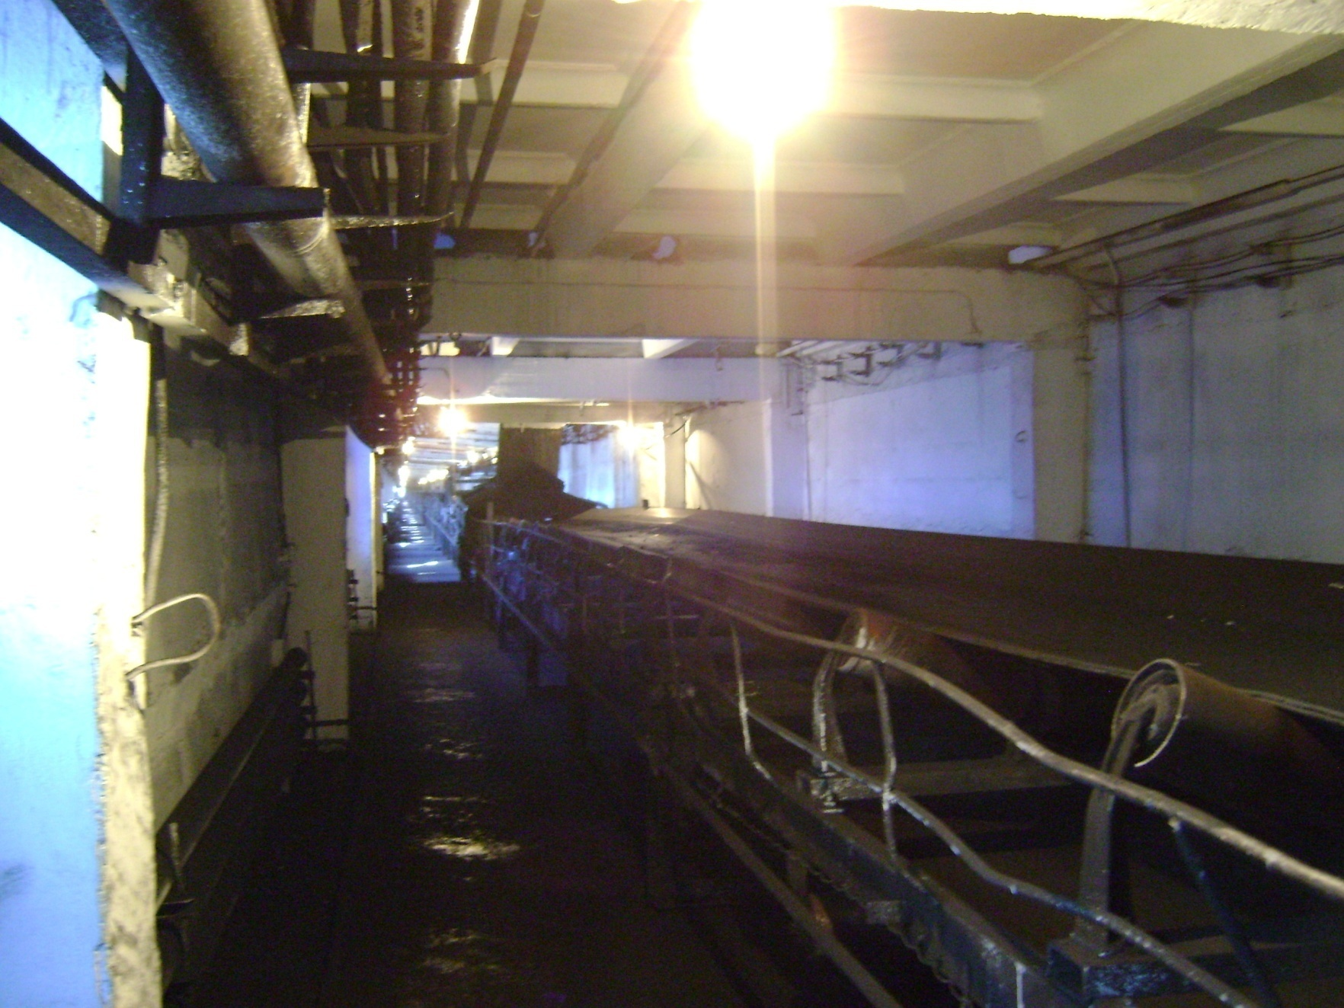
После бункера уголь питателем подается на первый конвейер топливоподачи.

Slide 9
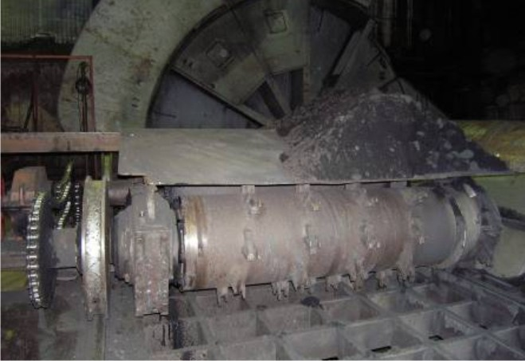
В разгрузочном устройстве топливо проходит первый этап подготовки, заключающийся в измельчении его до кусков размером 200— 300 мм. Крупные куски угля задерживаются на решетке, закрывающей сверху приемный бункер, и измельчаются с помощью дробильно-фрезерной машины (ДФМ).

Slide 10
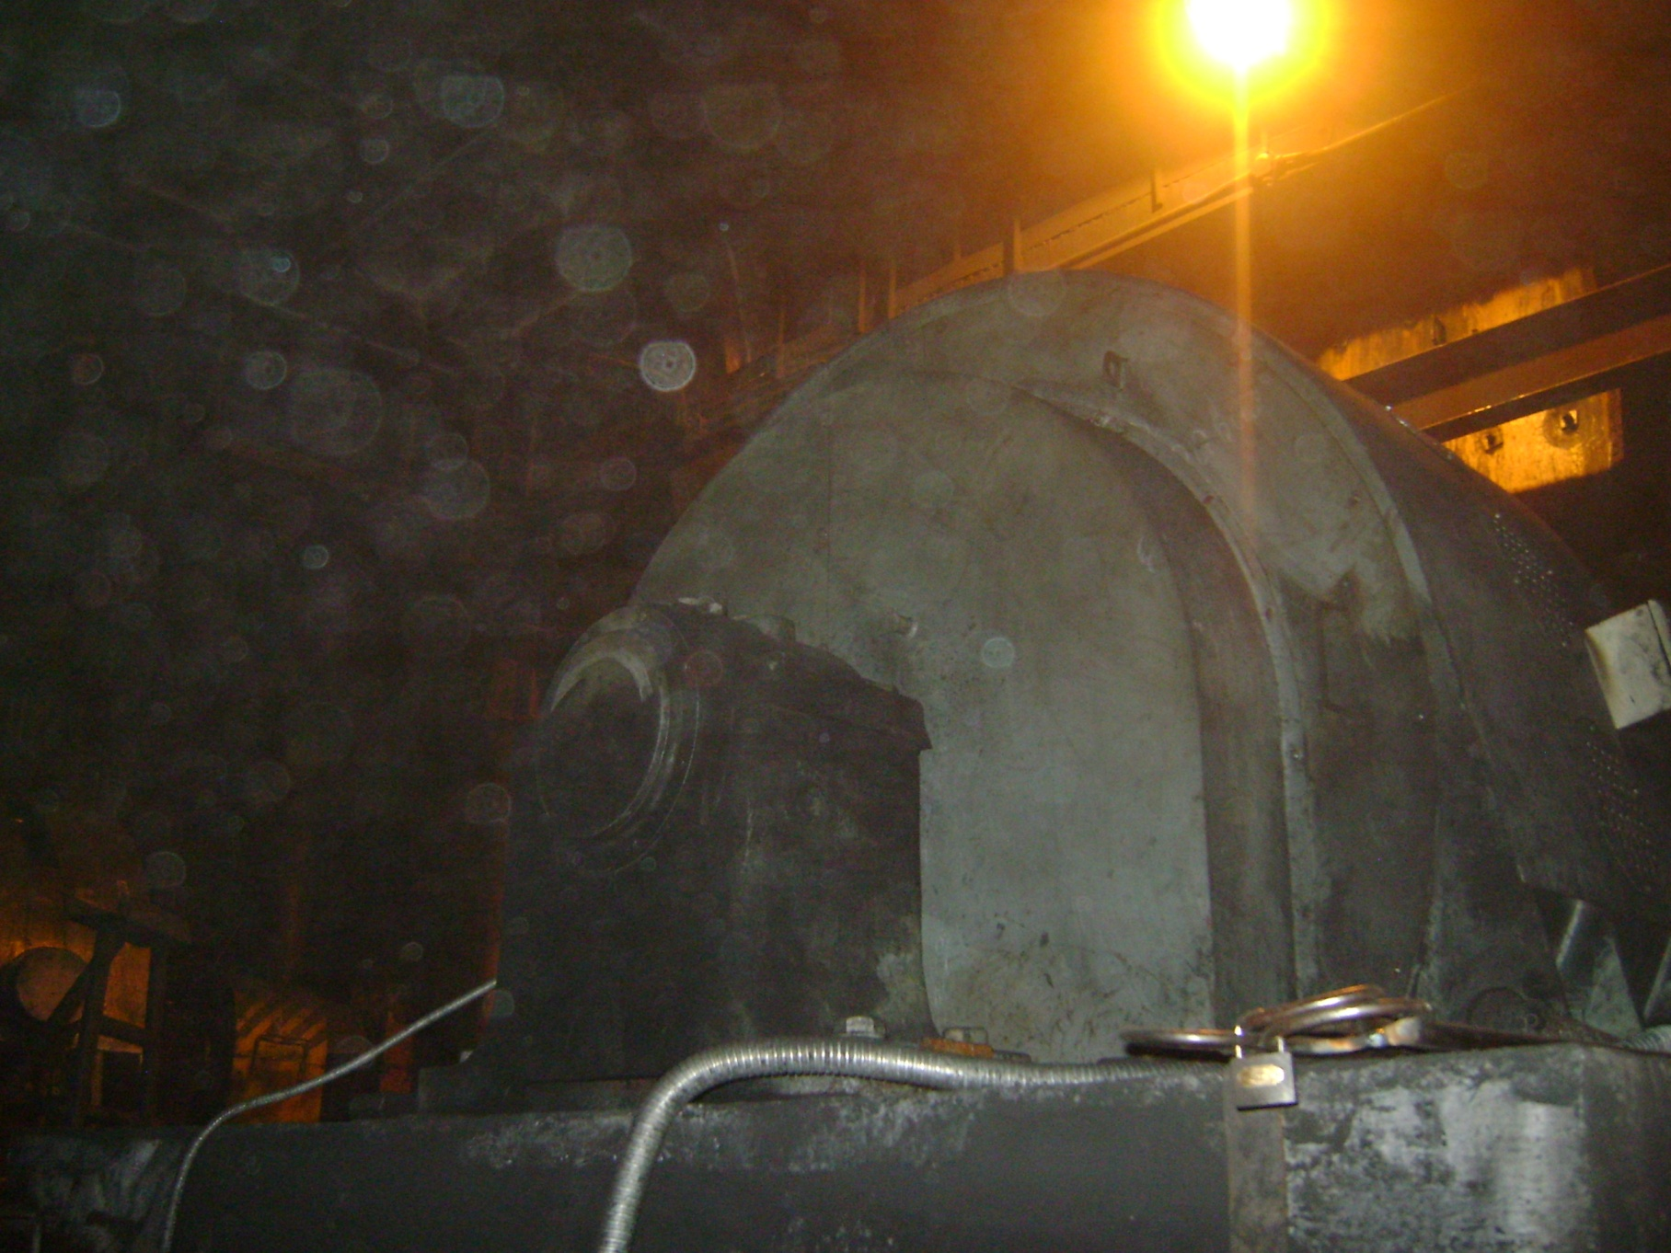
В дробильном корпусе устанавливаются молотковые дробилки, измельчающие уголь до кусков размером 15—25 мм.

Slide 11
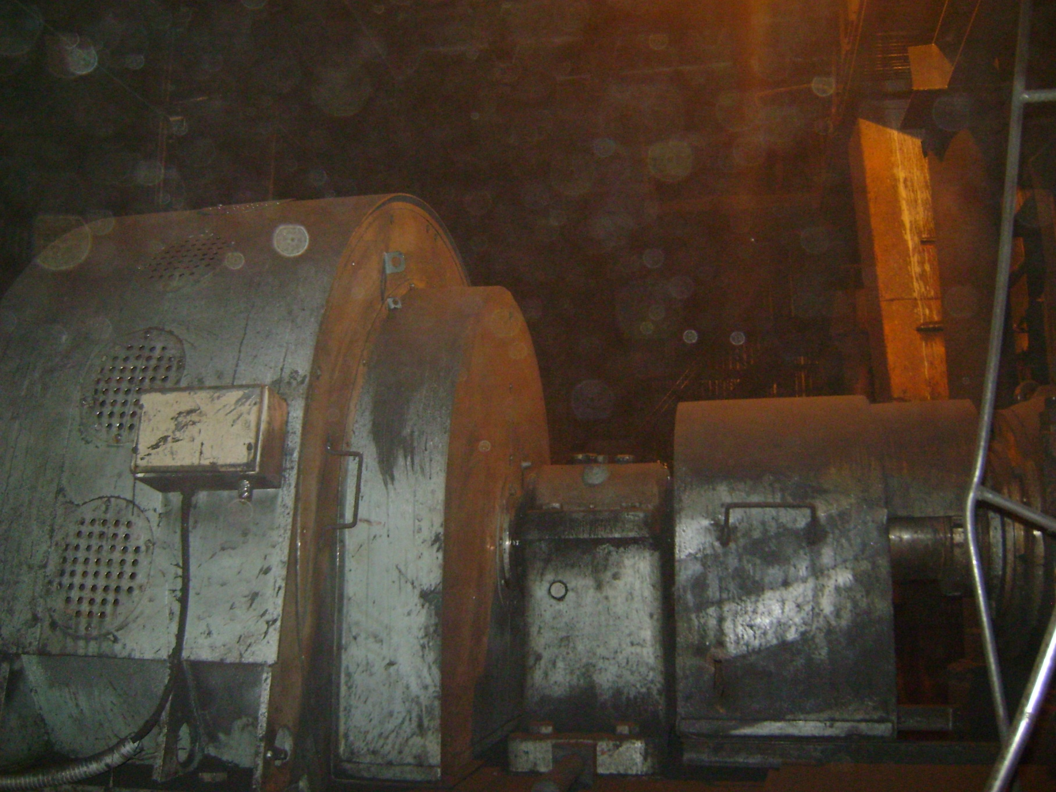

Slide 12
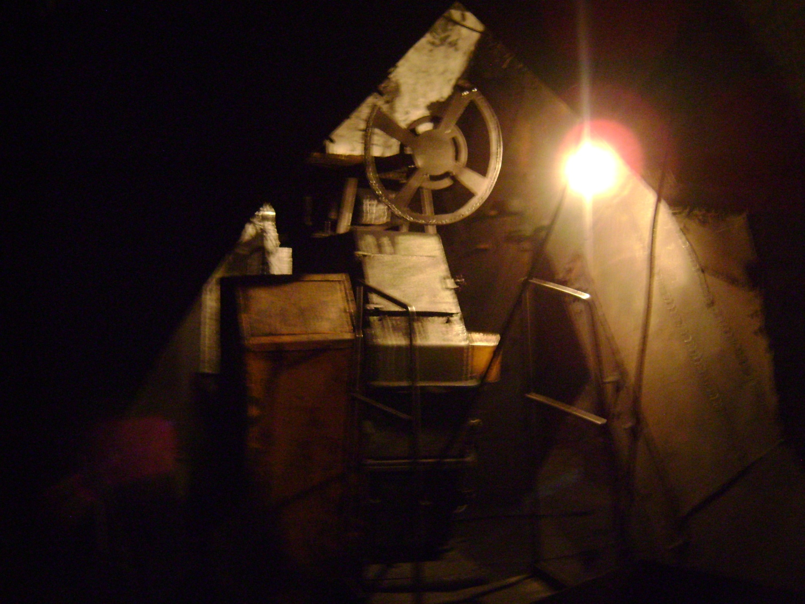
Перед молотковыми дробилками устанавливают подвесной саморазгру-жающийся электромагнитный металлоискатель и металлоотделитель, а после дробилок - шкивный и подвесной ЭМ металлоотделители.

Slide 13
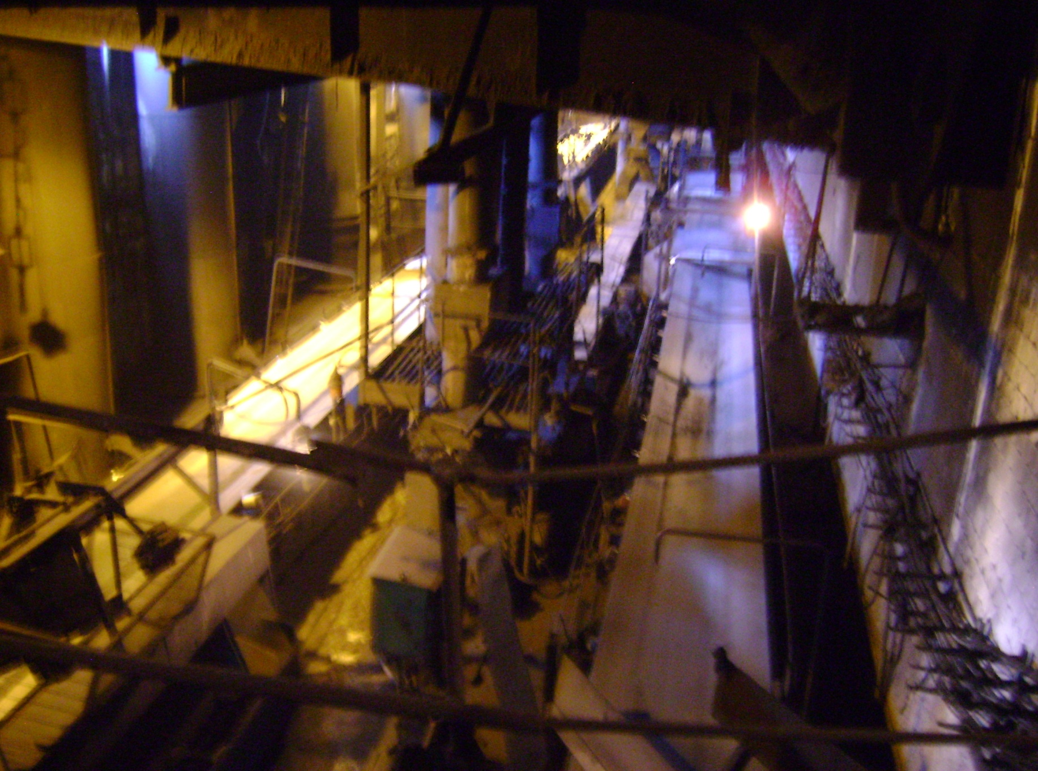
Из дробильного корпуса уголь подается конвейером в главный корпус к шаровым мельницам угольной пыли.

Slide 14
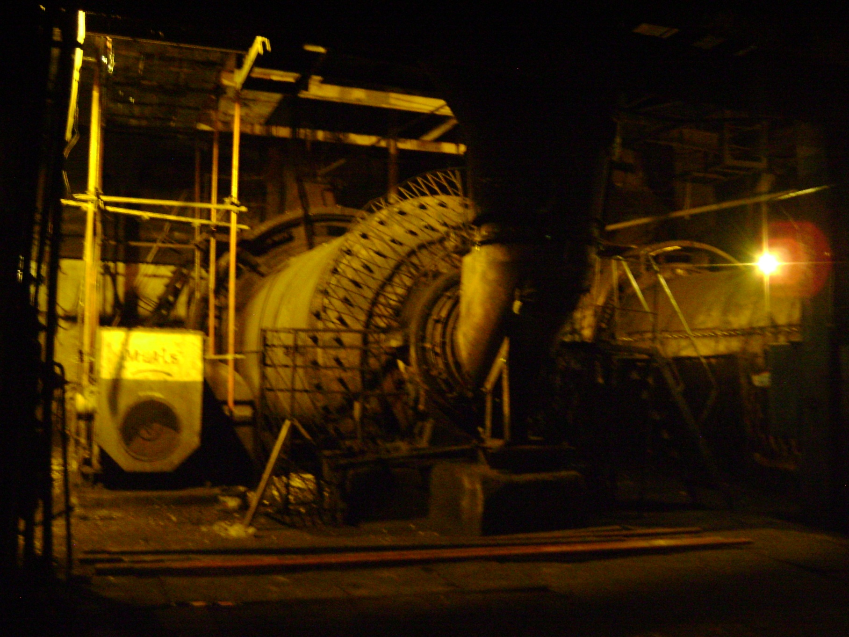
Там куски угля перемалываются до пылеобразного состояния.

Slide 15
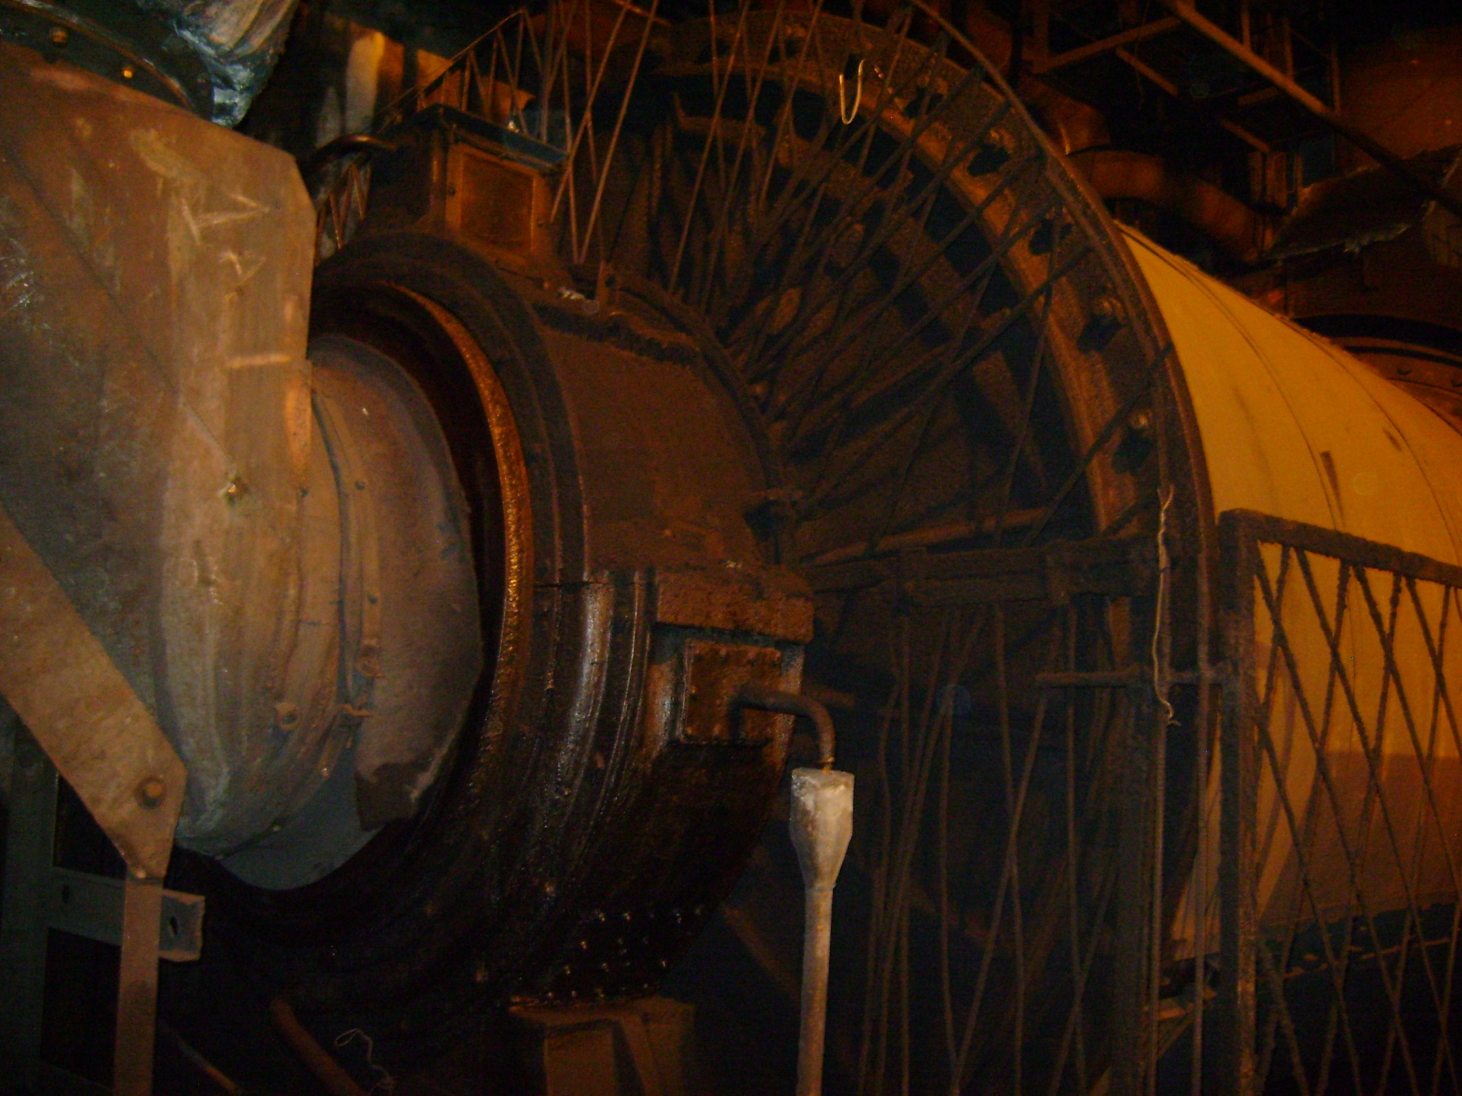
Шаровая мельница

Slide 16
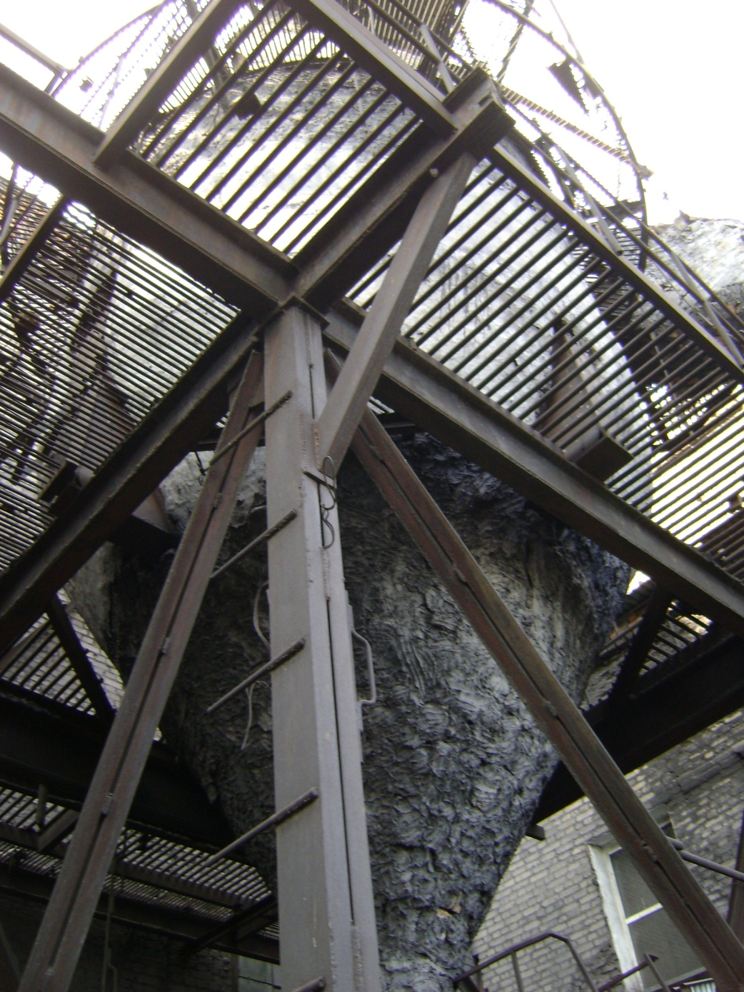
Далее мелькая пыль отделяется от крупной в циклонах, которые обычно находятся на крыше главного цеха

Slide 17
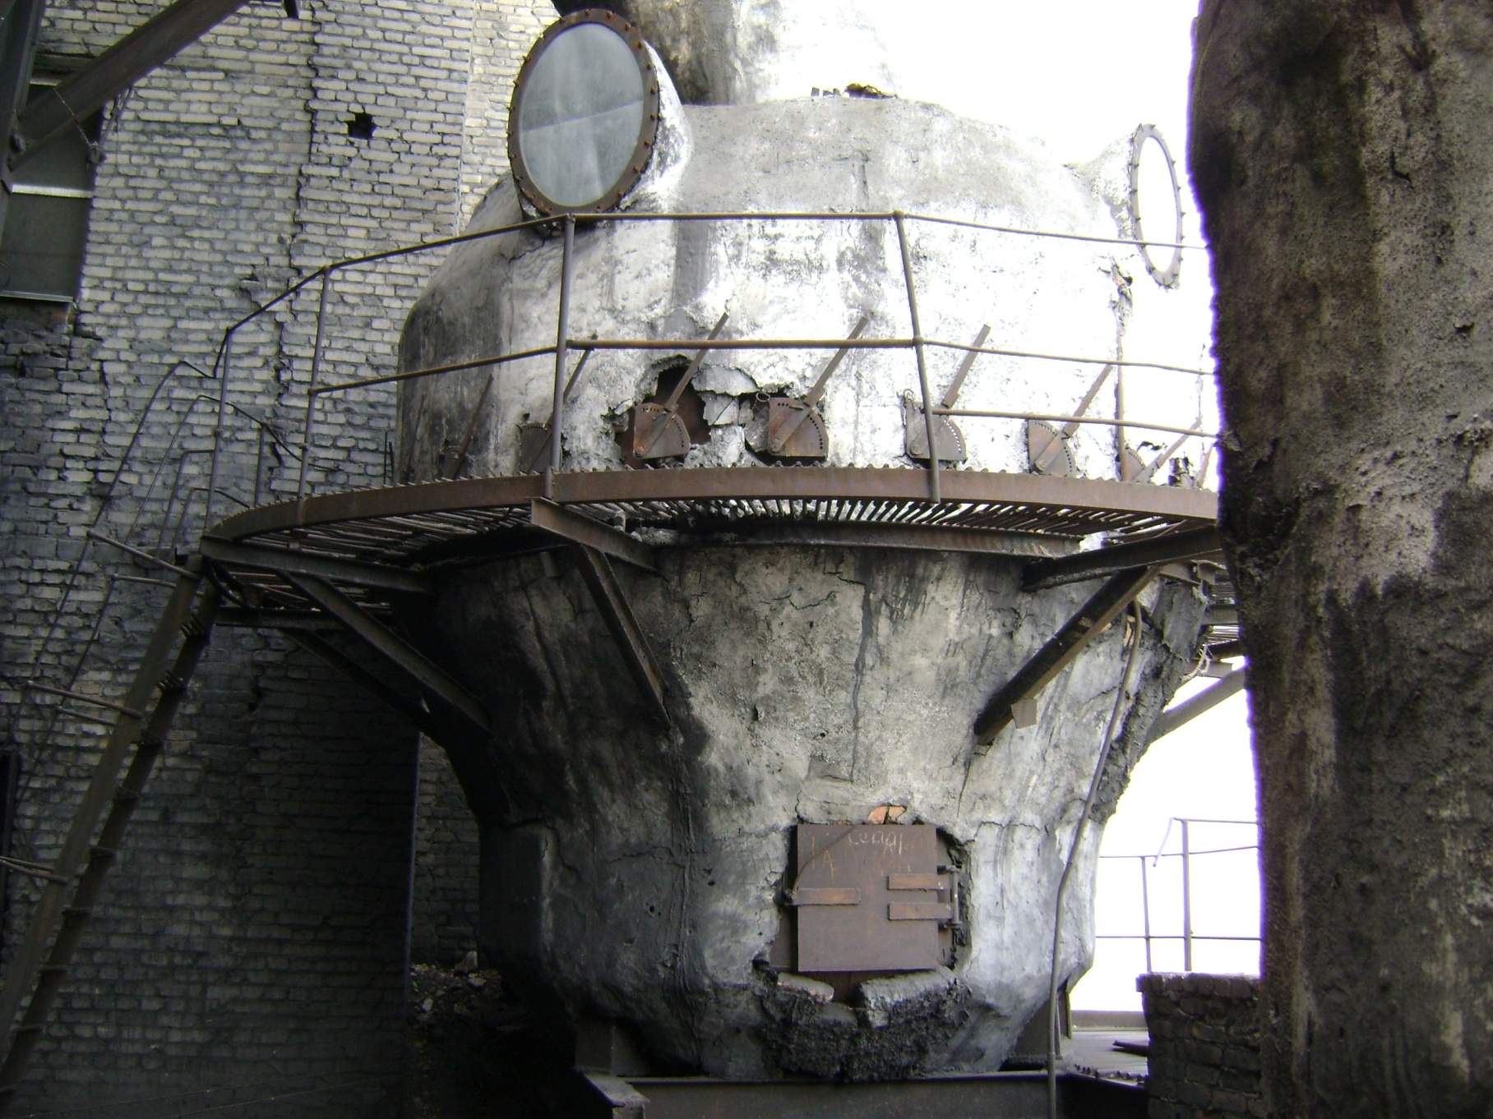
Крупная пыль возвращается обратно в мельницы, а мелкая продолжает свой путь в сепаратор пыли, где она отделяется от воздуха.

Slide 18
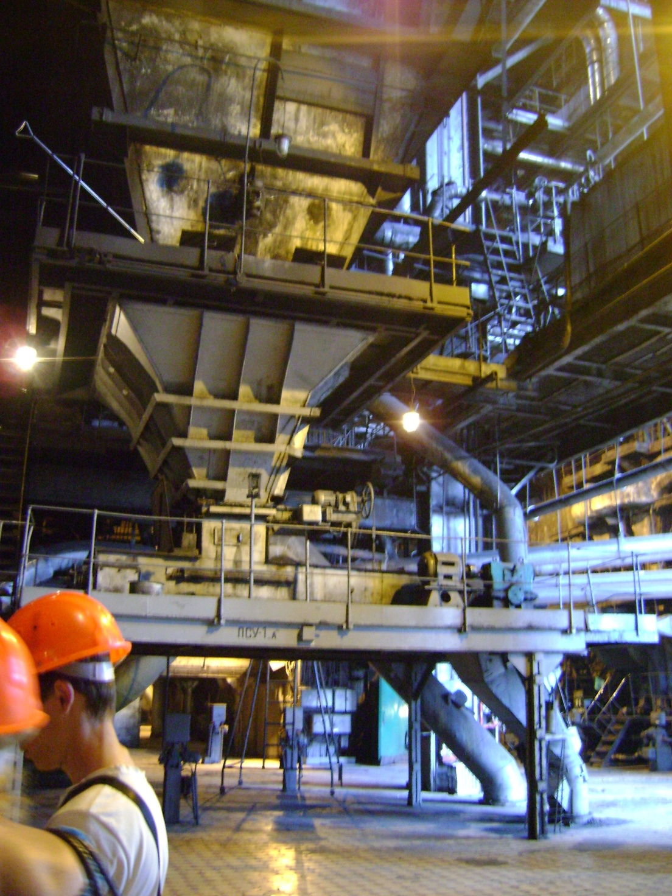
Полученная мелкая пыль поступает на горизон-тальный конвейер и с него ссыпается в бункера паровых котлов.

Slide 19
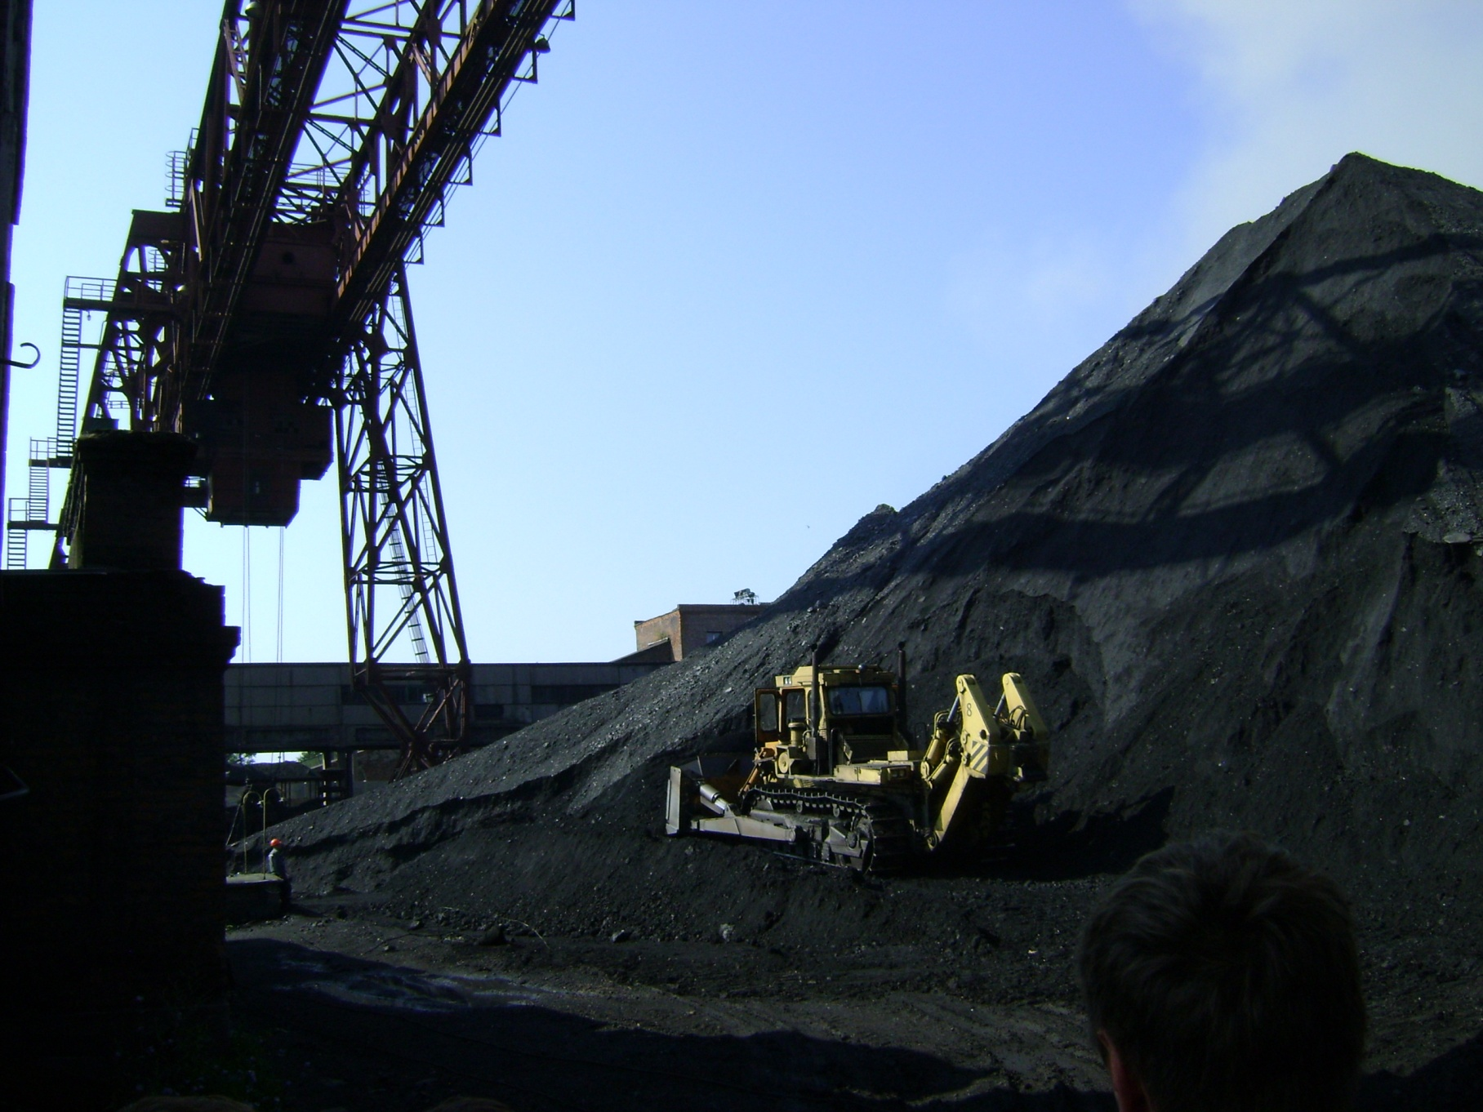
На рассматриваемой схеме показан склад топлива, в котором в качестве перевалочных механизмов использованы скреперы и бульдозеры.

Slide 20
Кроме указанных механизмов склады оборудуются кранами-перегружателями, роторными погрузчиками и штабелерами.

Slide 21
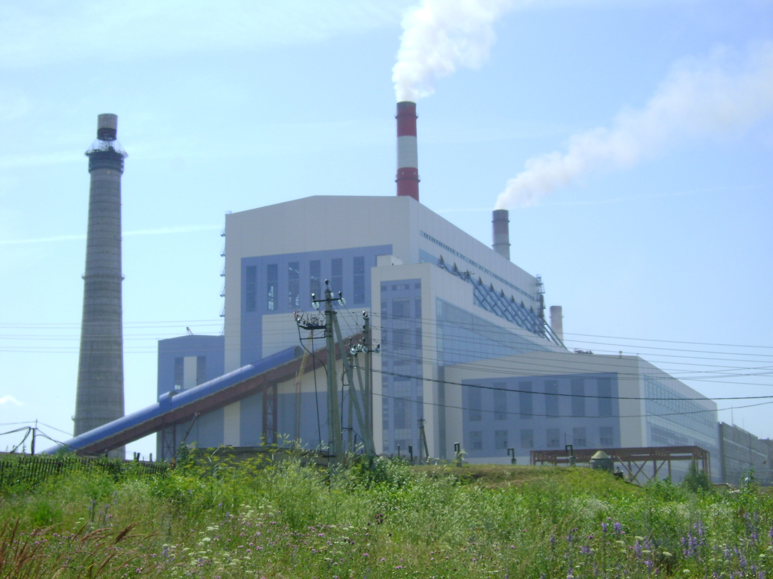
Расстояние между объектами топливоподачи определяется из условий необходимой высоты подачи и допустимого угла наклона конвейера к горизонту. Для сортированных углей угол наклона не более 18°.

Slide 22
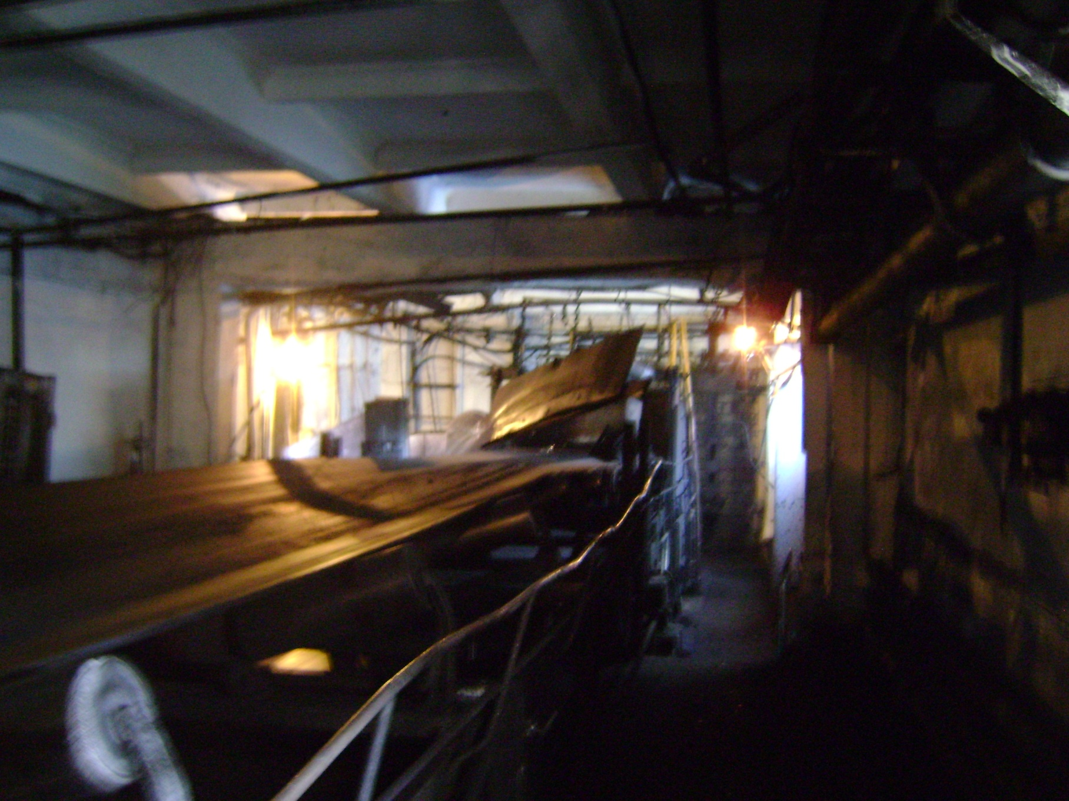
Ленточные конвейеры, как правило, размещаются в закрытых галереях, размеры которых выбирают, исходя из обеспечения необходимых проходов.

Slide 23
СПАСИБО ЗА ВНИМАНИЕ!

